Slide 1


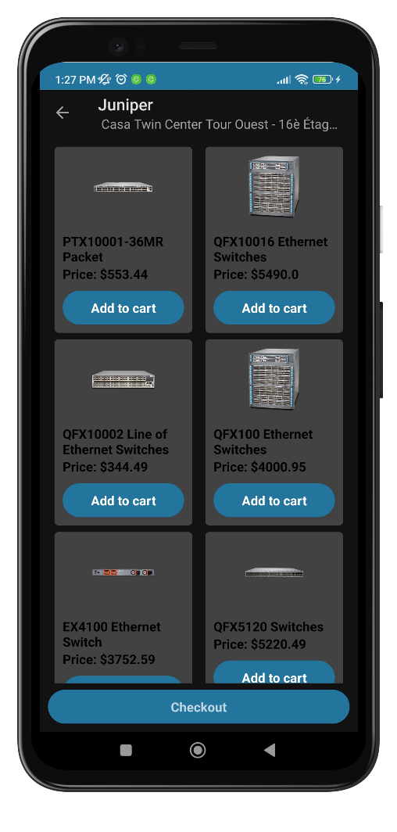
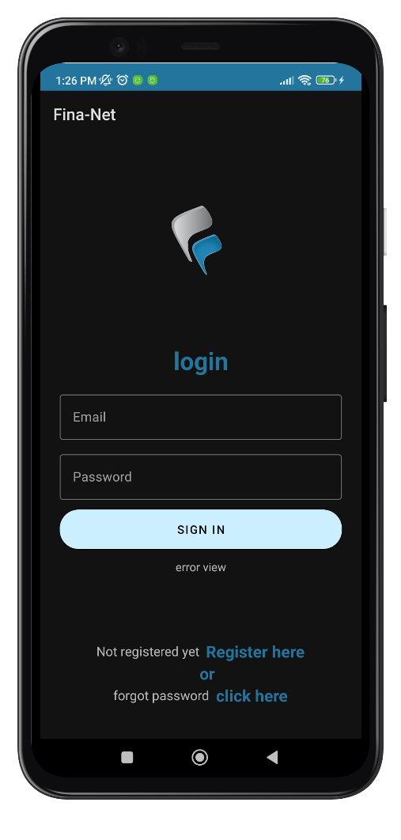
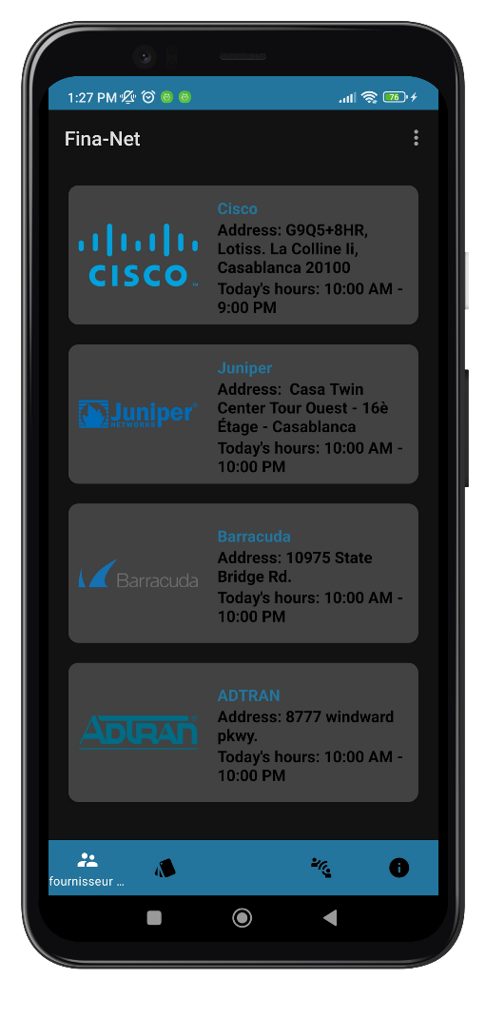
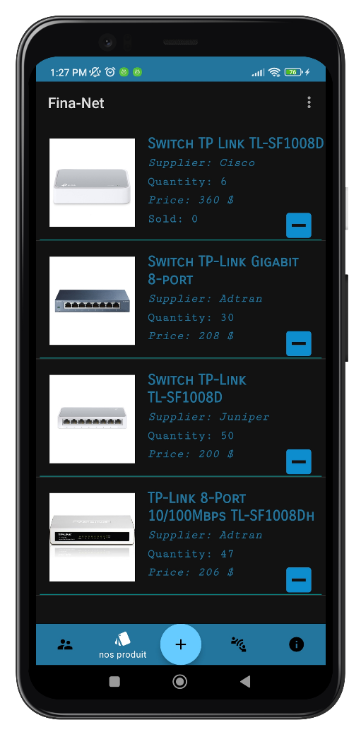
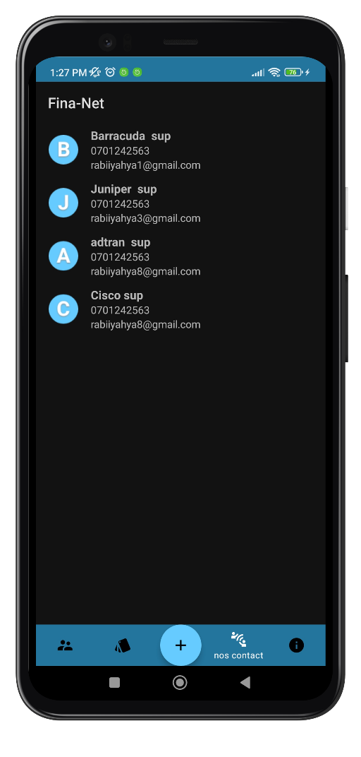
Application Android pour lier le service d'achat de l'entreprise au différents fournisseurs et automatiser le suivi de l'entrepôt
Projet de stage
Réaliser par : Yahya Rabii

Slide 2
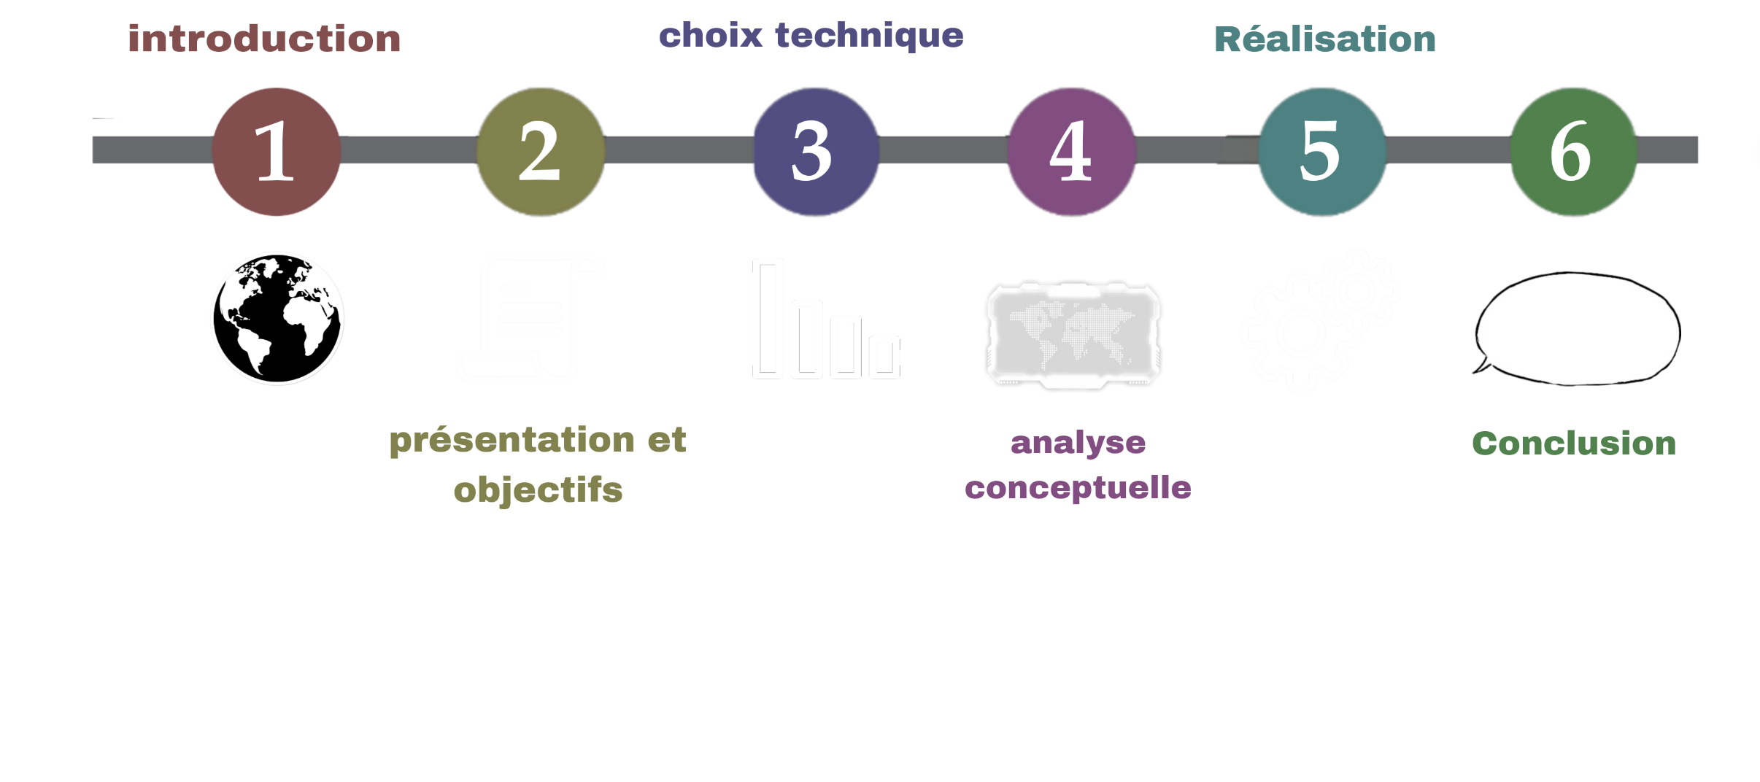
Plan

Slide 3

Chapitre 1 :
Introduction

Slide 4
Introduction
L'évolution technologique a changé le fonctionnement des entreprises
Alors L’entreprise Finatech décidé d’automatiser le traitement de la communication avec les fournisseurs et de surveiller l'entrepôt afin de gagner du temps , d’économiser l’utilisation des ressources et augmenter de la rentabilité .

Slide 5
Chapitre 2 :
Présentation et objectifs du projet

Slide 6
Présentation et objectifs du projet
Objectifs du projet :
Développer une application mobile sous Android
Faciliter et automatiser le processus de contrôle de l'entrepôt et du communication avec les fournisseurs

Slide 7
Présentation et objectifs du projet
Présentation du projet :
L’application doit permettre a l’utilisateur de:
Acheter des Nouveaux produits directement chez les fournisseurs
Consulter l’historique des transactions
Contrôler l'entrepôt
Contacter les fournisseurs facilement

Slide 8
Chapitre 3 :
Choix technique

Slide 9

Choix technique
Android
Pourquoi choisir ce système d'exploitation ?

Slide 10

Choix technique
La part du Marché des systèmes d’explotation Mobile
15.9 %
+
1,4 milliard d'utilisateurs
84.1 %

Slide 11
Chapitre 4 :
Analyse conceptuelle

Slide 12
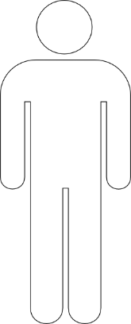
Analyse conceptuelle
Passer des commandes d'une manière efficace et simple
Consulter les historiques des commandes.
Employée
Gérer les brands (fournisseurs) : Ajouter, modifier, supprimer
Passer des commandes d'une manière efficace et simple
Consulter les historiques des commandes.
Chef de projet

Slide 13
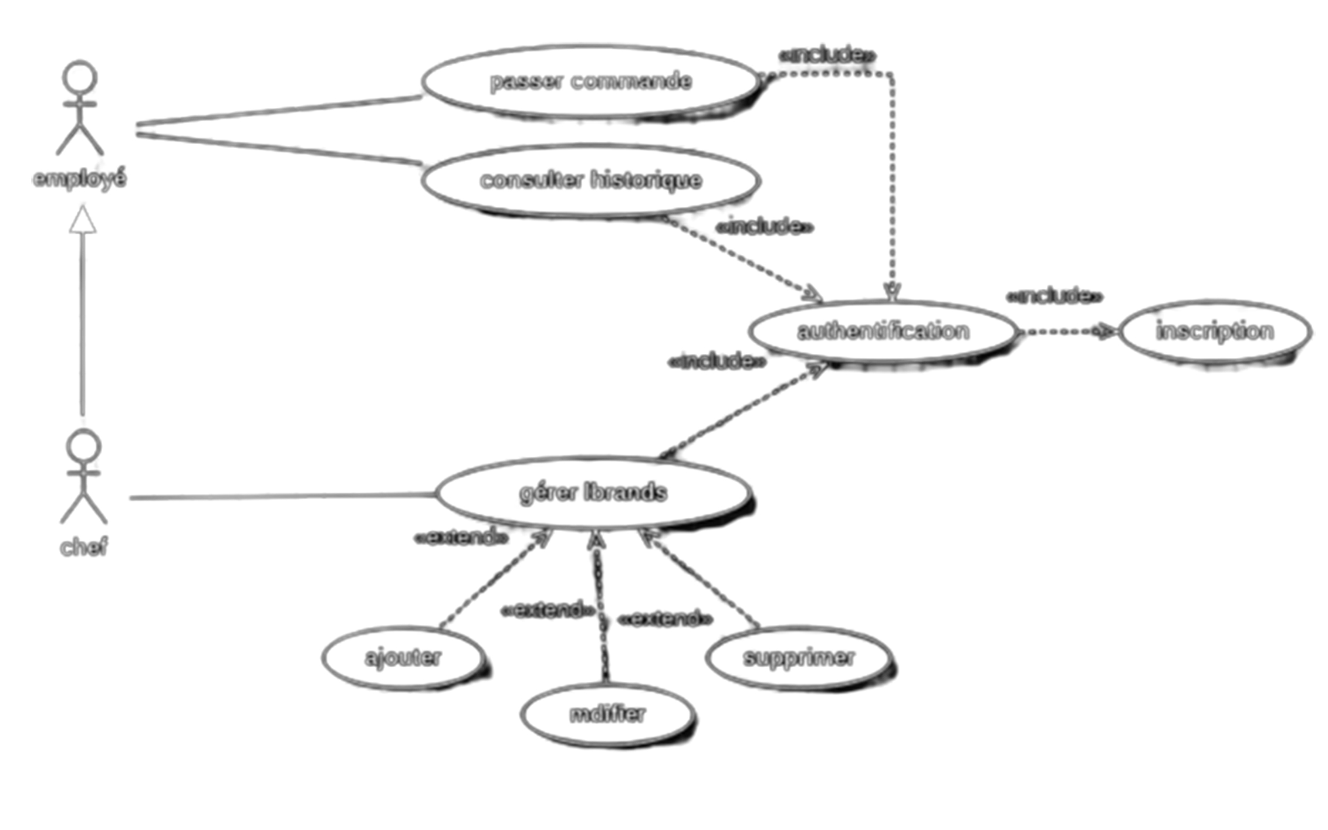
Analyse conceptuelle
Diagramme de Cas d’utilisation

Slide 14
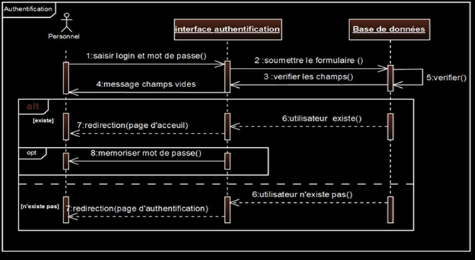
Analyse conceptuelle
Diagramme de séquences « authentification » :

Slide 15
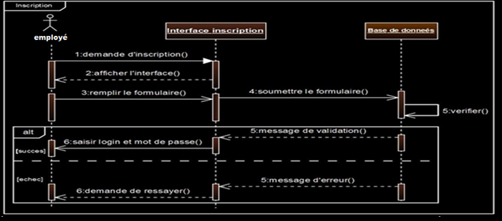
Analyse conceptuelle
Diagramme de séquences « inscription » :

Slide 16
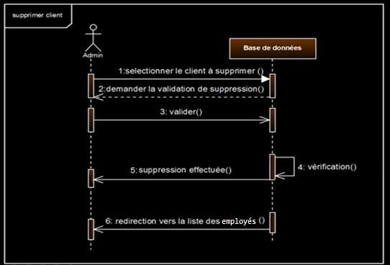
Analyse conceptuelle
Diagramme de séquences « Supprimer utilisateur » :

Slide 17
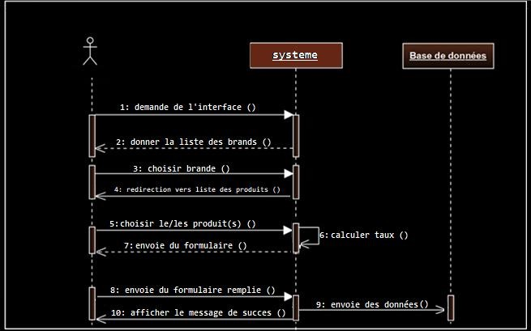
Analyse conceptuelle
Diagramme de séquences de système « passer commande » :

Slide 18
Chapitre 5 :
Réalisation

Slide 19






Réalisation
Environnement logiciel
Android Studio
Technologies utilisé

Slide 20




Réalisation
Technologies utilisé
 | Front-end | Développement
 | Back-end
 |  | Base de données

Slide 21
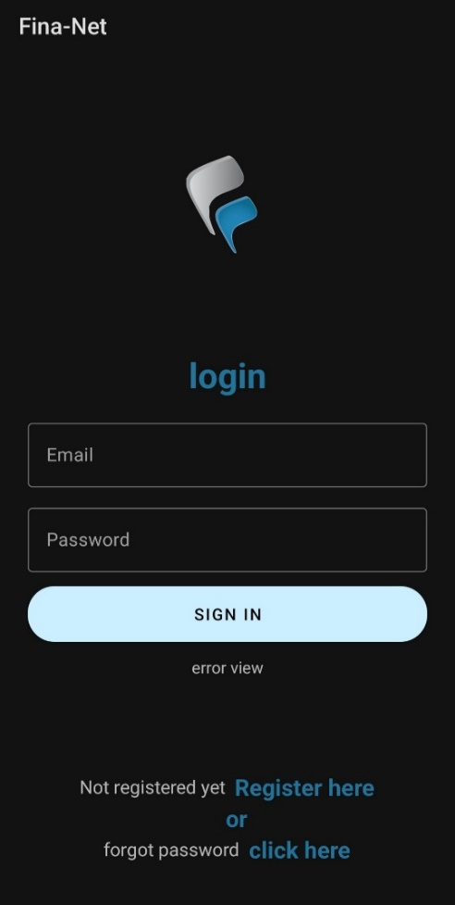
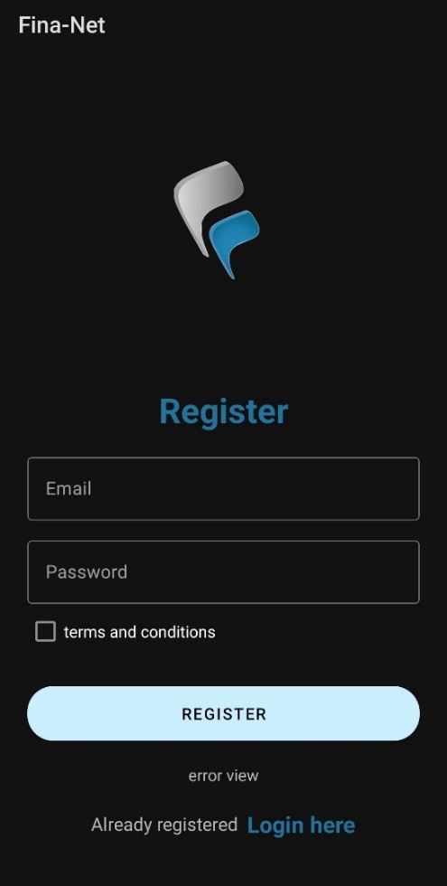
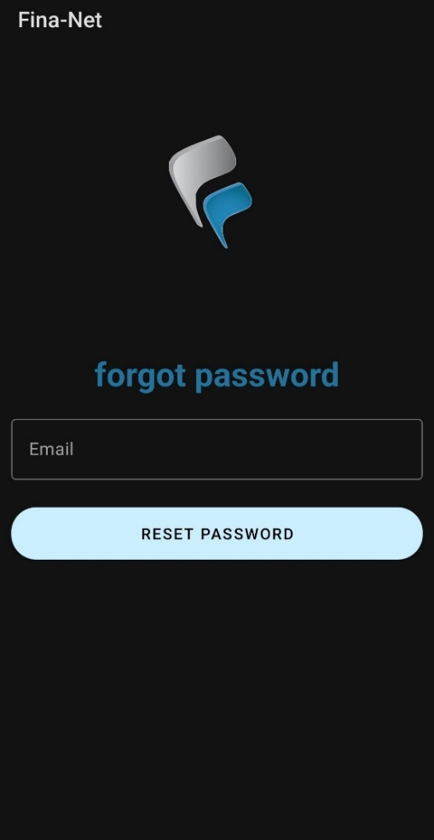
Réalisation
Interfaces graphiques
Interface Authentification
Interface inscription
Mot de passe oublier

Slide 22
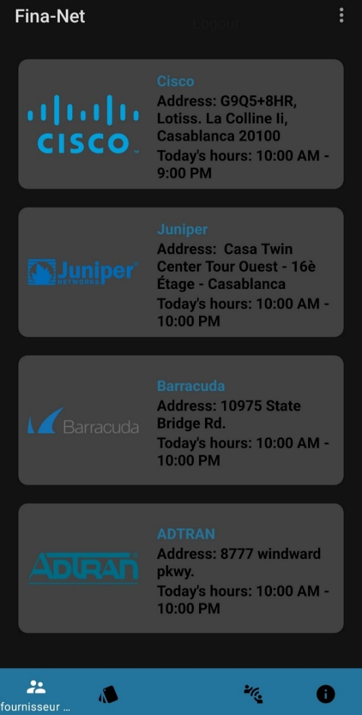
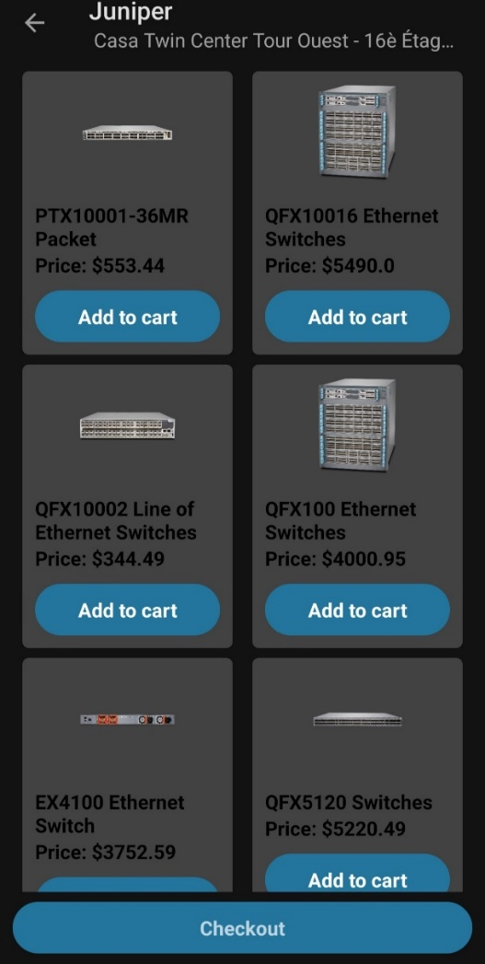
Réalisation
Interfaces graphiques
Interface Accueil Interface liste des produits

Slide 23
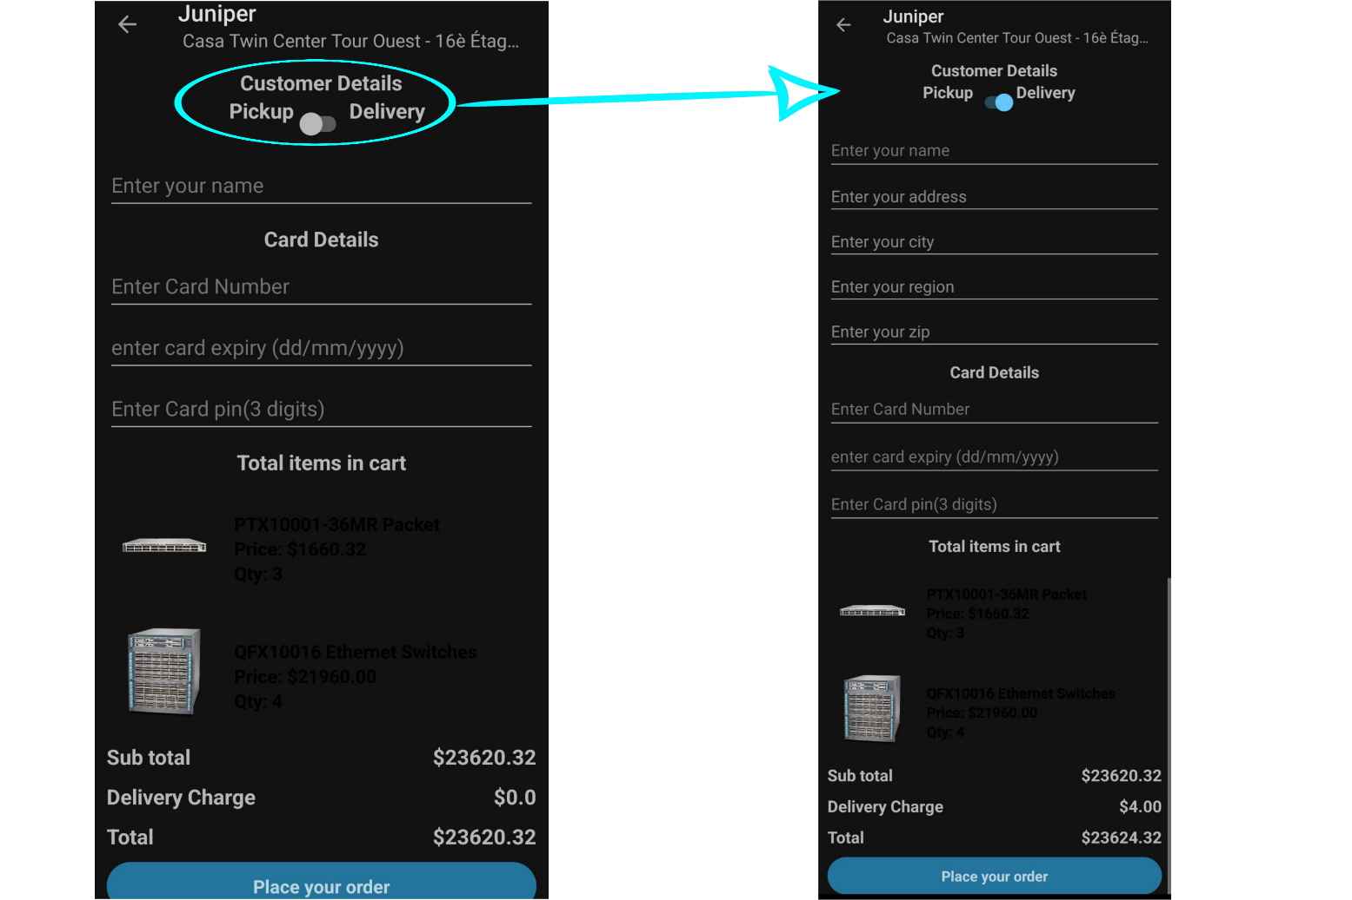
Réalisation
Interfaces graphiques
Interface de règlement
Cas 1 : Pickup
Interface de règlement
Cas 2 : Delivery

Slide 24
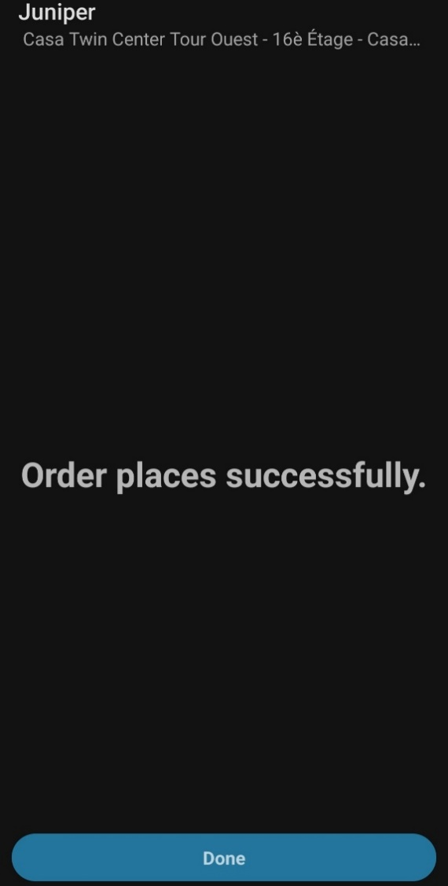
Réalisation
Interfaces graphiques
Interface de validation

Slide 25
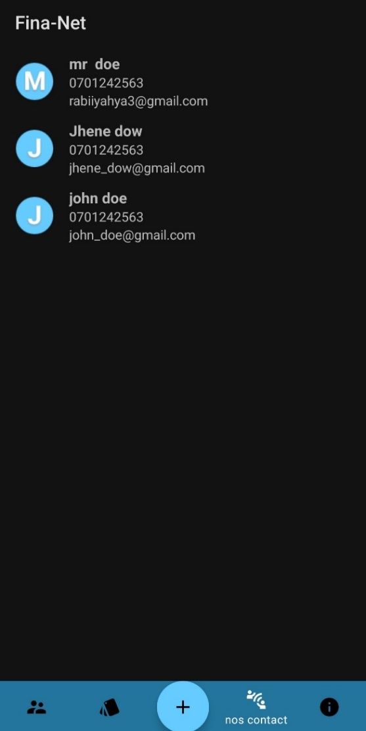
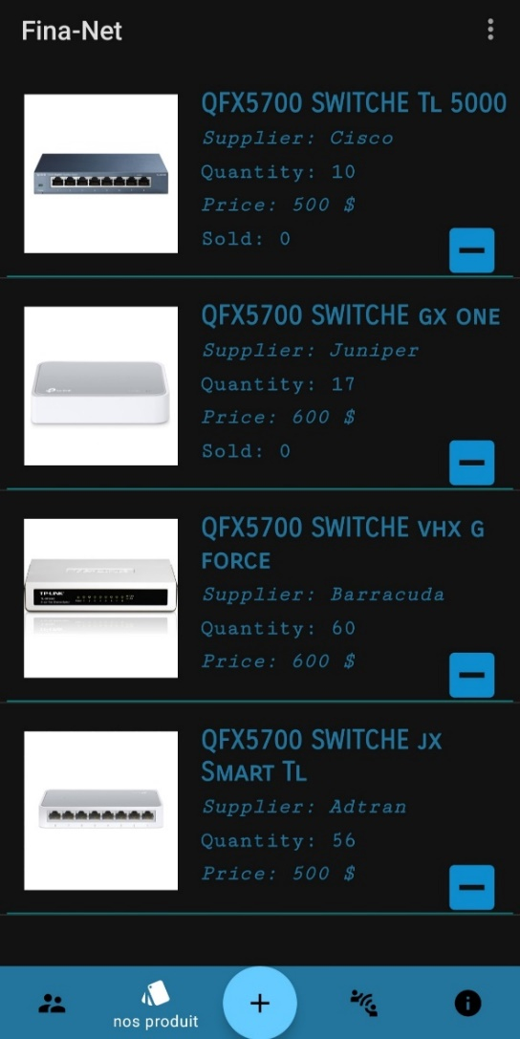
Réalisation
Interfaces graphiques
Interface stock Interface Nos fournisseurs
(Nos produits). (Nos contacts)

Slide 26
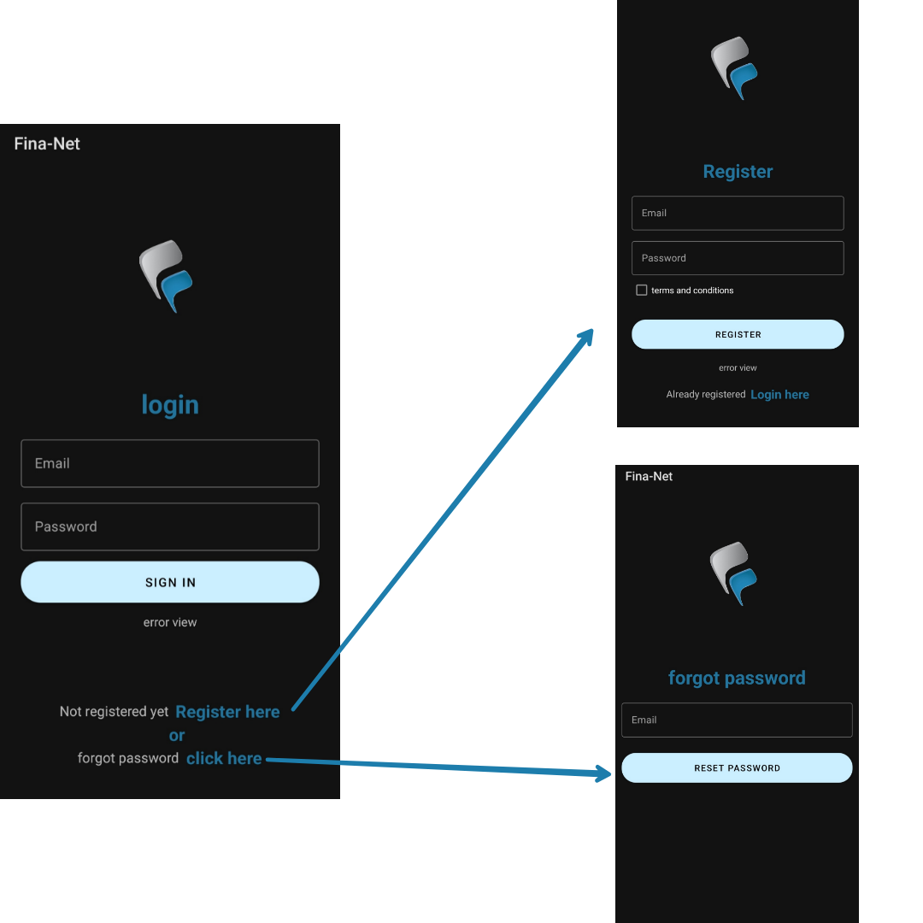
Réalisation
Démonstration
processus d'authentification

Slide 27
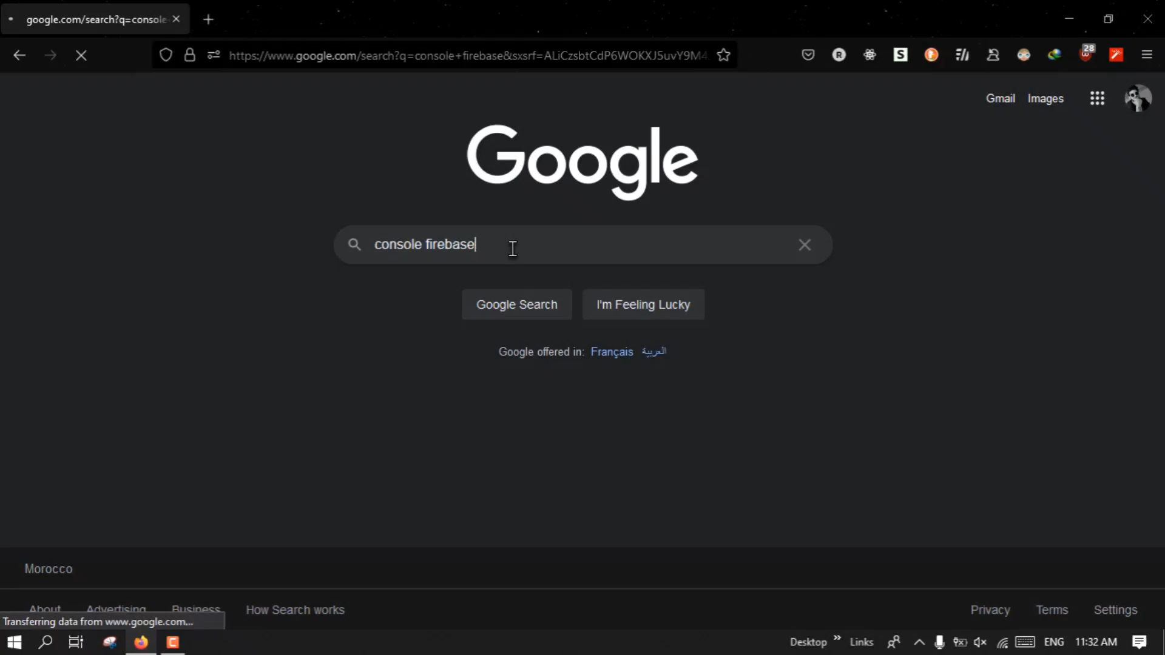
Réalisation
Démonstration

Slide 28
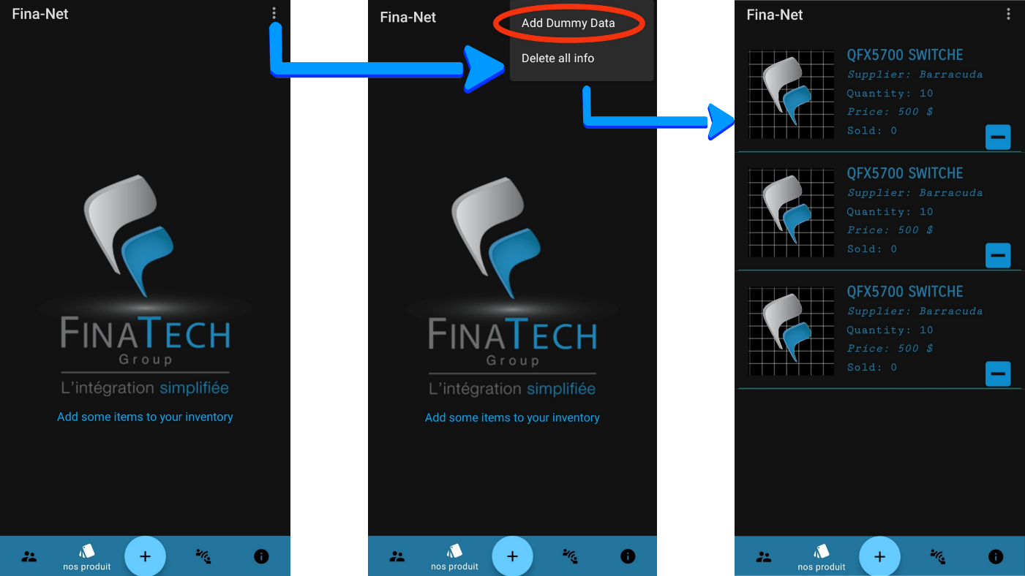
Réalisation
Démonstration
processus d'ajouter produit automatiquement

Slide 29
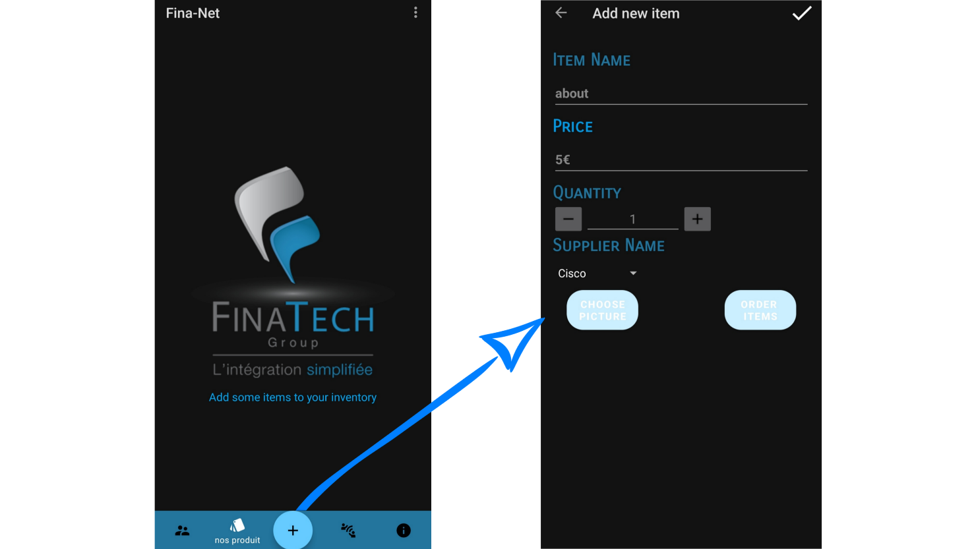
Réalisation
Démonstration
processus d'ajouter produit Manuellement

Slide 30
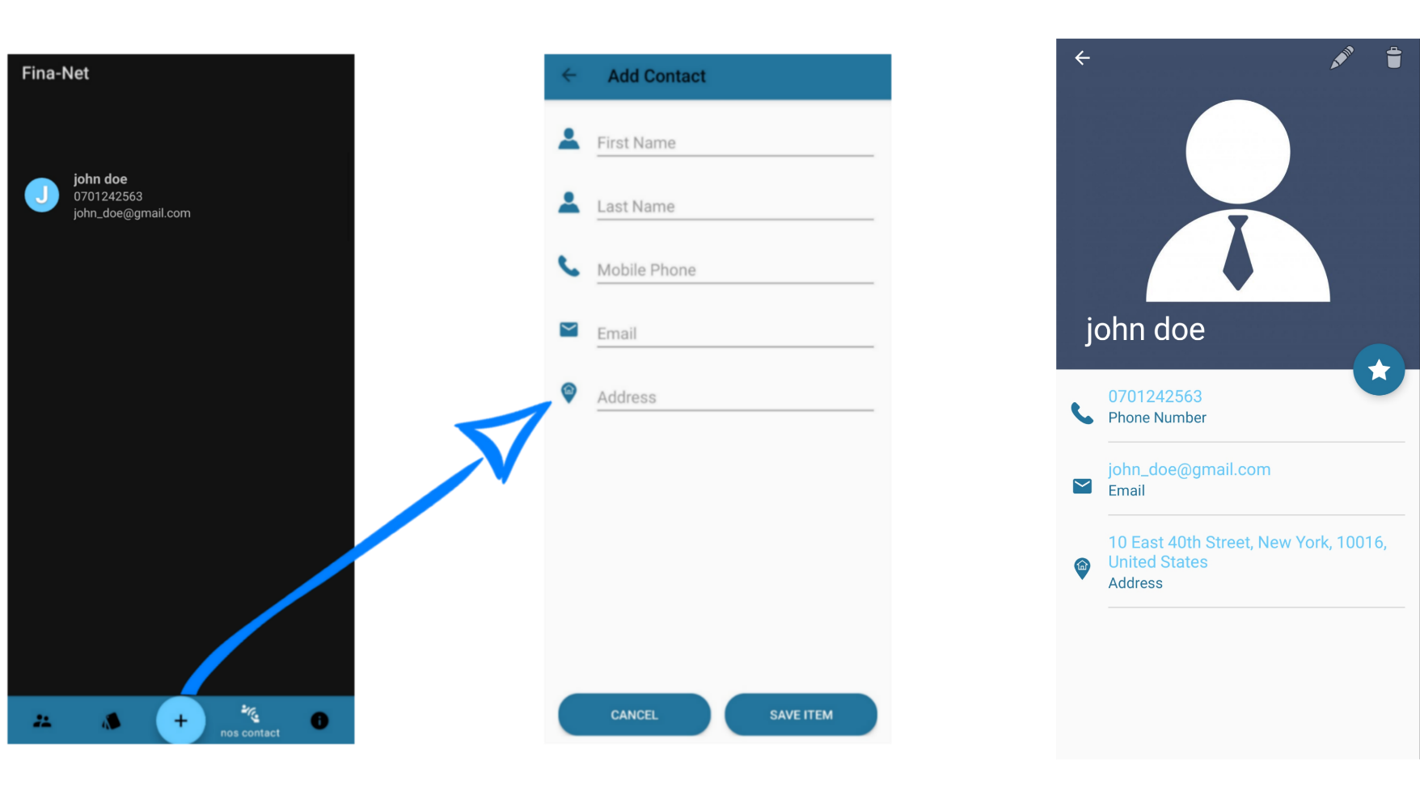
Réalisation
Démonstration
processus d'ajouter nouveau contact

Slide 31
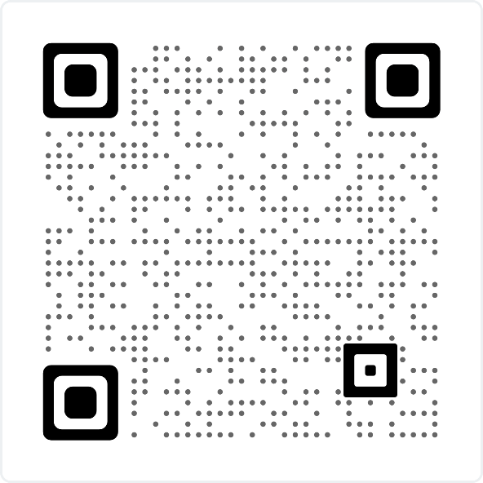
Réalisation
Téléchargement :
https://www.mediafire.com/file/evp736kzr9llh72/Fina-Net+(+V1.0+).apk/file

Slide 32
Chapitre 6 :
Conclusion

Slide 33
Conclusion
À titre général, ce stage a constitué une expérience professionnelle exceptionnelle.
La vie universitaire ne permet que d’avoir un aperçu de son futur métier. On découvre rapidement que l'aspect pratique dépasse souvent les connaissances acquises et qu’il constitue une formation rapide

Slide 34
